Slide 1
Smart Construction Design3D 2023.7.27(予定)リリース版について

Slide 2
リリース項目一覧
Smart Construction Design3Dのアップデートについて、以下の日程・内容にてリリースをいたします。
システムメンテナンスの為、下記日程は該当するサービスのお取扱いができなくなります。
（※リリース日程・時間帯・内容については、状況に応じ変更する場合がございます。予めご了承ください）
日程：日本時間 7月27日(木) 18:00～20:00

Slide 3
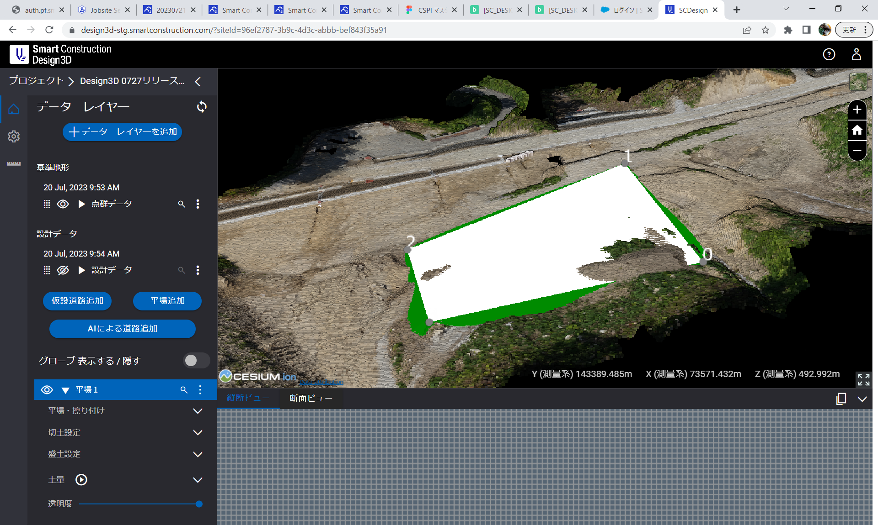
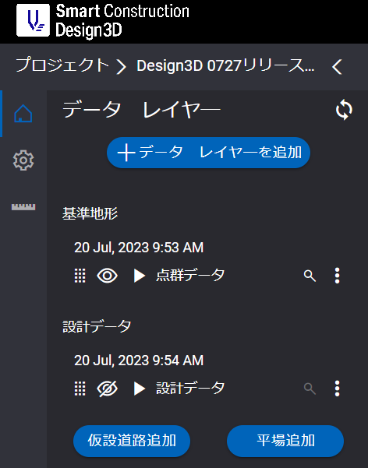
リリース項目一覧
NO. | 対象機能 | 概要
1 | 作図機能 (機能改修) | 概要：平場作図の機能の追加 詳細：平場作図の機能が追加されました。「平場追加」より任意の点を3点以上追加し条件 を設定すると平場作図ができるよう改修されました。（詳細はマニュアル参照ください）
リリース項目一覧
①平場追加
②平場作図箇所をクリック
③平場名称や条件を設定し追加

Slide 4
リリース項目一覧
NO. | 対象機能 | 概要
2 | サーバエラー (不具合改修) | 概要：設計データアップロード時にサーバエラーになる不具合の改修 詳細：設計データをアップロードする画面にて、「アップロード」ボタンを連打すると504 エラー画面になる不具合について改修されました。
3 | パラメータ設定 (不具合改修) | 概要：座標系を変更した場合、仮設道路が編集できない不具合の改修 詳細：作成済みの現場にて座標系を変更して編集を押すと、「○○（自身）が編集中です 時間 をおいて編集を再開してください」と表示され編集不可になる不具合について改修され ました。
4 | ステータス表示 (不具合改修) | 概要：現場数が多い場合、現場一覧が表示されない不具合の改修 詳細：4000以上現場が紐づいているアカウントにて、現場一覧が表示されない不具合について 改修されました。

Slide 5
EOF

